Slide 1
Rc카 만들기 프로젝트
참여 : 한성준
2021.11.27. ~

Slide 2
개요
결과물
사용된 재료
설계도
알고리즘 및 코드
참고 자료

Slide 3
결과물

Slide 4
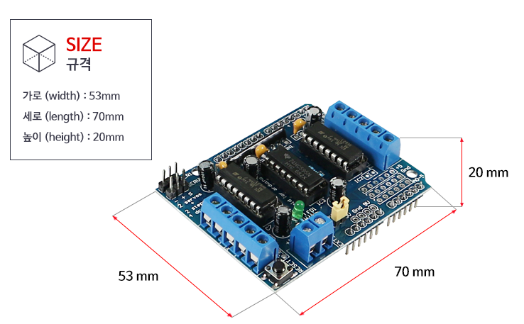
사용된 재료
아두이노 모터 드라이버 L293D 쉴드

Slide 5
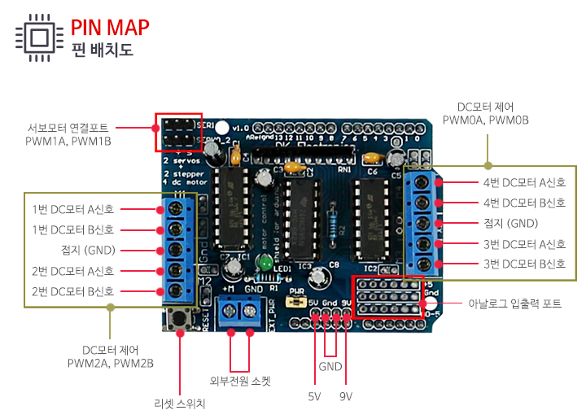
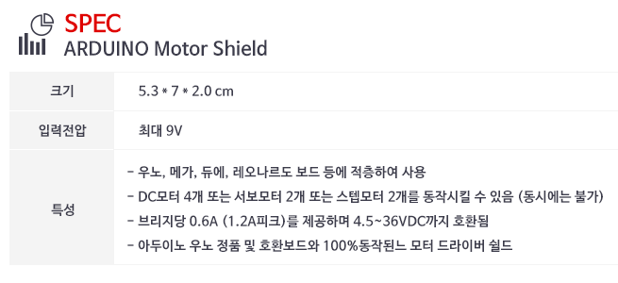
사용된 재료

Slide 6
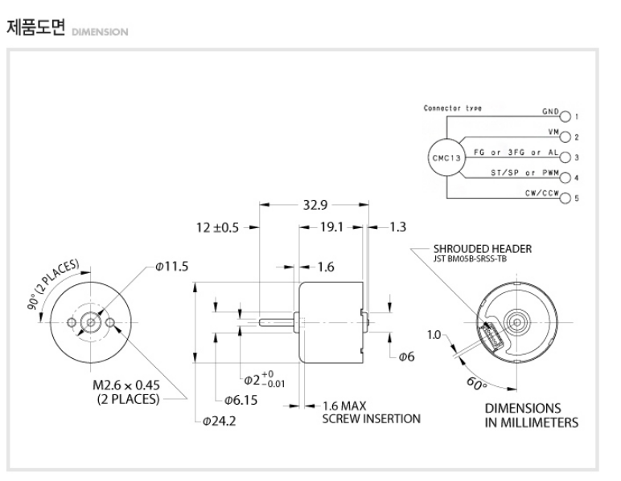
사용된 재료
BLDC 모터

Slide 7
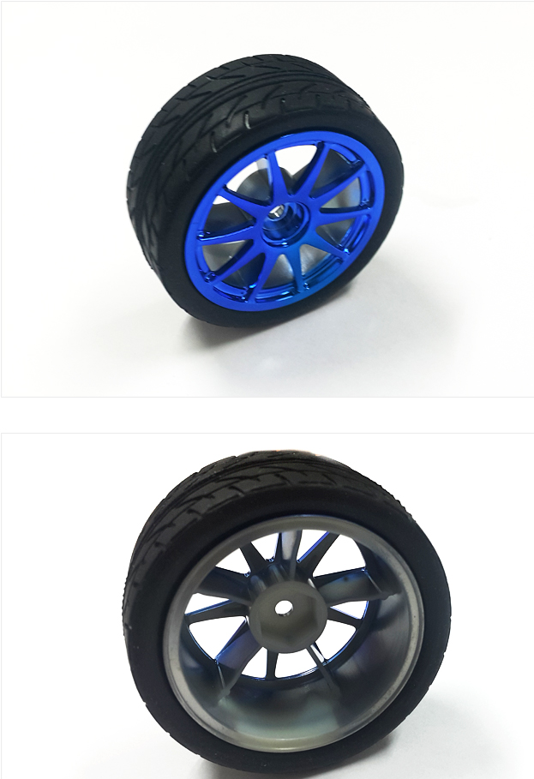
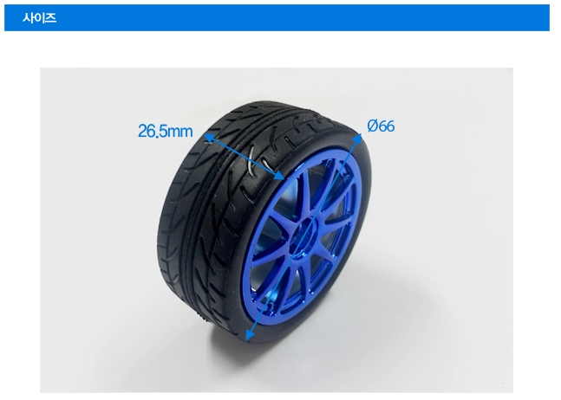
사용된 재료
바퀴

Slide 8
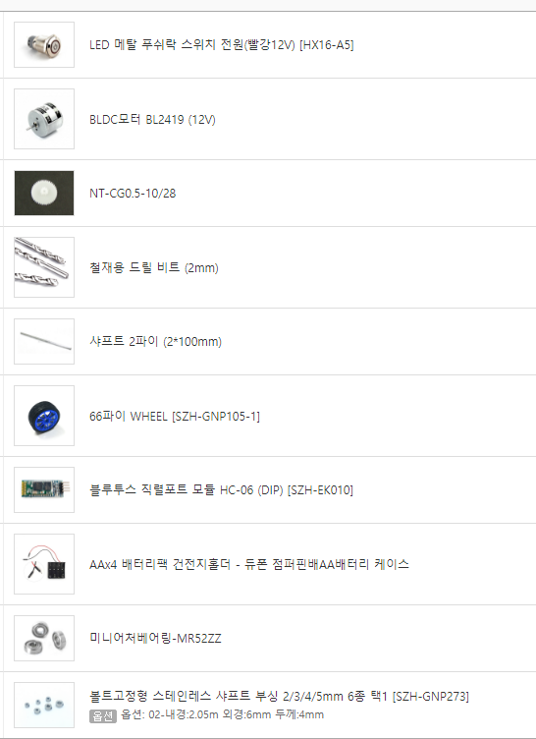
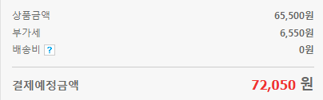
사용된 재료

Slide 9
사용된 재료

Slide 10
사용된 재료

